Slide 1
两个平面垂直的性质

Slide 2
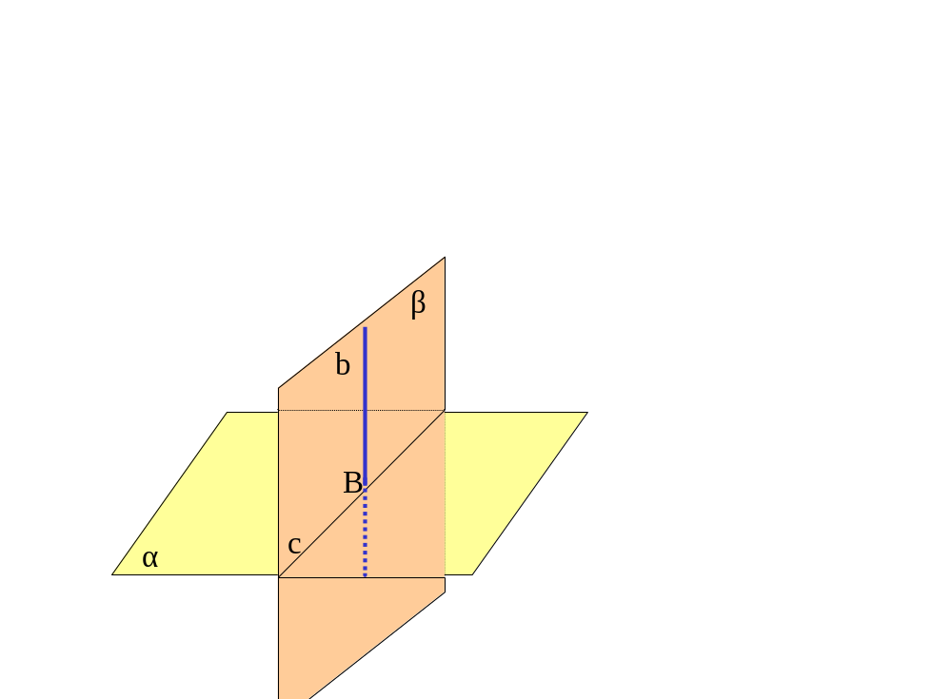
一、两个平面垂直的性质定理：
如果两个平面垂直，那么在第一个平面内垂直于它们交线的直线垂直于另一个平面。

Slide 3
二、回归教材：
1.教材P72“思考？”解惑.
2.阅读教材P72例4.

Slide 4
三、典例分析：
求证：垂直于同一平面的两平面的交线垂
直于这个平面.
已知：α⊥γ，β ⊥γ,α ∩ β= c,
求证： c⊥γ.
α
β
c
γ

Slide 5
已知：α⊥γ，β ⊥γ,α ∩ β= c,求证： c⊥γ.
证法一：
设α ∩ γ =b, β ∩ γ =a,在γ 内任取一点P，作PM ⊥ b于M，PN ⊥a于N.
因为 α⊥γ，β ⊥γ ，
所以 PM ⊥ α， PN ⊥ β.
因为 α ∩ β= c，
所以 PM ⊥ c， PN ⊥ c，
而PM ∩ PN=P
所以 c⊥γ.
α
c
β
M
b
a
N
γ
P
线线垂直
线面垂直

Slide 6
已知：α⊥γ，β ⊥γ,α ∩ β= c,求证： c⊥γ.
证法二：
设α⊥γ于b，β ⊥γ于a.
在α内作 b′ ⊥ b, 所以 b′ ⊥ γ.
同理在β内作a′ ⊥ a,有a′ ⊥ γ,
所以 b′ ‖a′ … …
线线平行
线面垂直
α
c
β
b′
a′
γ
b
a

Slide 7

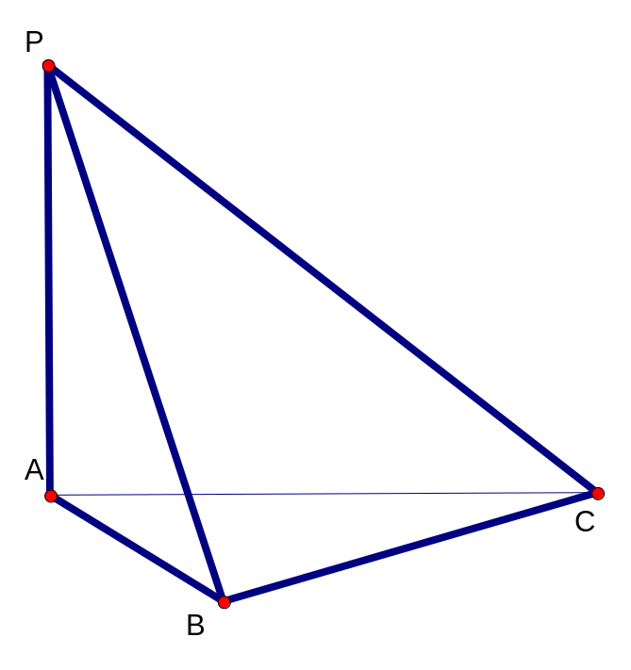
四、巩固新知：

Slide 8
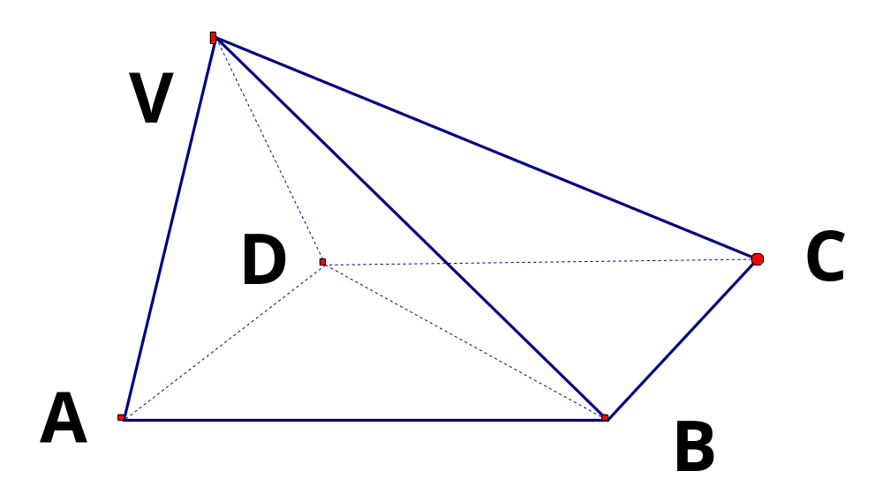
2.在四棱锥V-ABCD中，底面ABCD是边长为2的正方形，
侧面VAD是正三角形,平面VAD⊥底面ABCD．
（1）证明AB⊥平面VAD．
（2）求面VAD与面VDB所成的二面角的正切值．
（3）求点D到平面VBC的距离

Slide 9
五、小结：
六、作业布置：全品

